Slide 1
IV Međunarodna konferencija
„BEZBJEDNOST SAOBRAĆAJA U LOKALNOJ ZAJEDNICI“
IV International conference
„ROAD SAFETY IN LOCAL COMMUNITIES“
PRIMJERI IMPLEMENTACIJE PASIVNO BEZBJEDNIH NOSAČA PUTNE OPREME
EXAMPLES OF IMPLEMENTATION OF PASSIVELY SAFE SUPPORT STRUCTURES
Demeter Prislan
29.- 30. oktobar 2015. godine, Banja Luka

Slide 2
SADRŽAJ RADA
Šta je pasivno bezbjedan nosač putne opreme?
Primjeri implementacije
Diskusija
Zaključak

Slide 3
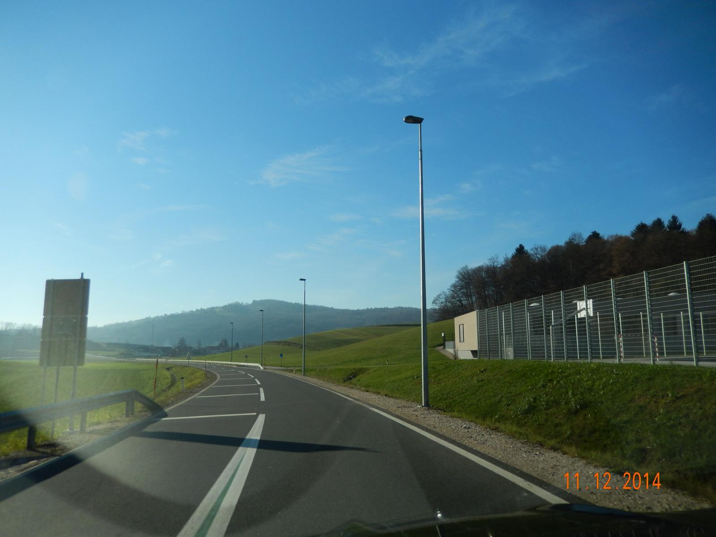
ŠTA JE PASIVNO BEZBJEDAN NOSAČ?
Nosač = stub (kandelabr) ili palična konstrukcija

Slide 4
ŠTA JE PASIVNO BEZBJEDAN NOSAČ?
Pasivno bezbjedan = omogućuje, da nalet u njega preživimo bez ozbiljnih posljedica
Ispunjava uslove EN 12767, pa se tako svrsta u jednu od kategorija koju ova norma opredjeljuje
NE LE HE absorpcija
50 70 100 brzina
1 2 3 bezbjednost

Slide 5
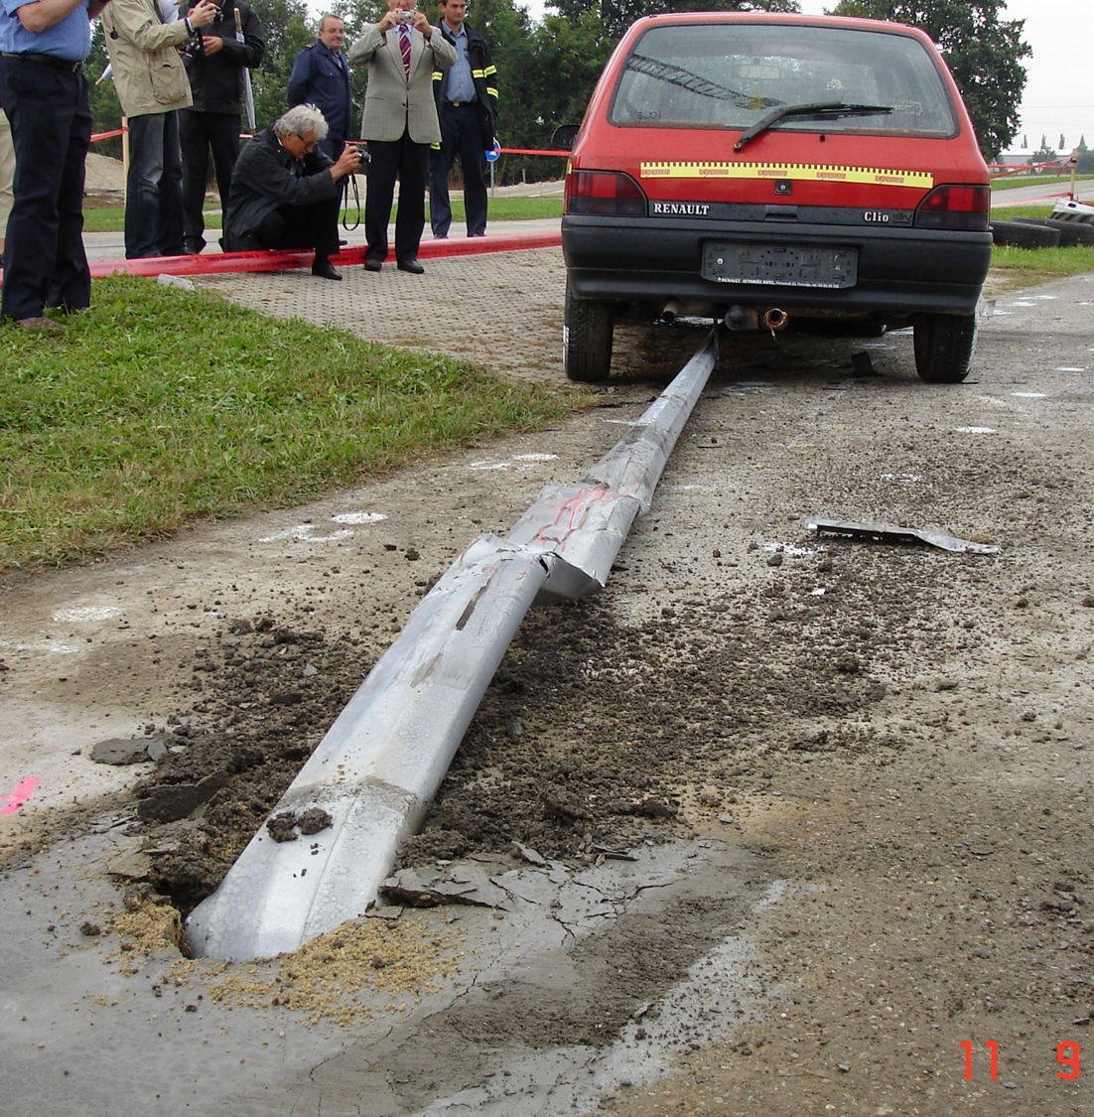
ŠTA JE PASIVNO BEZBJEDAN NOSAČ?

Slide 6
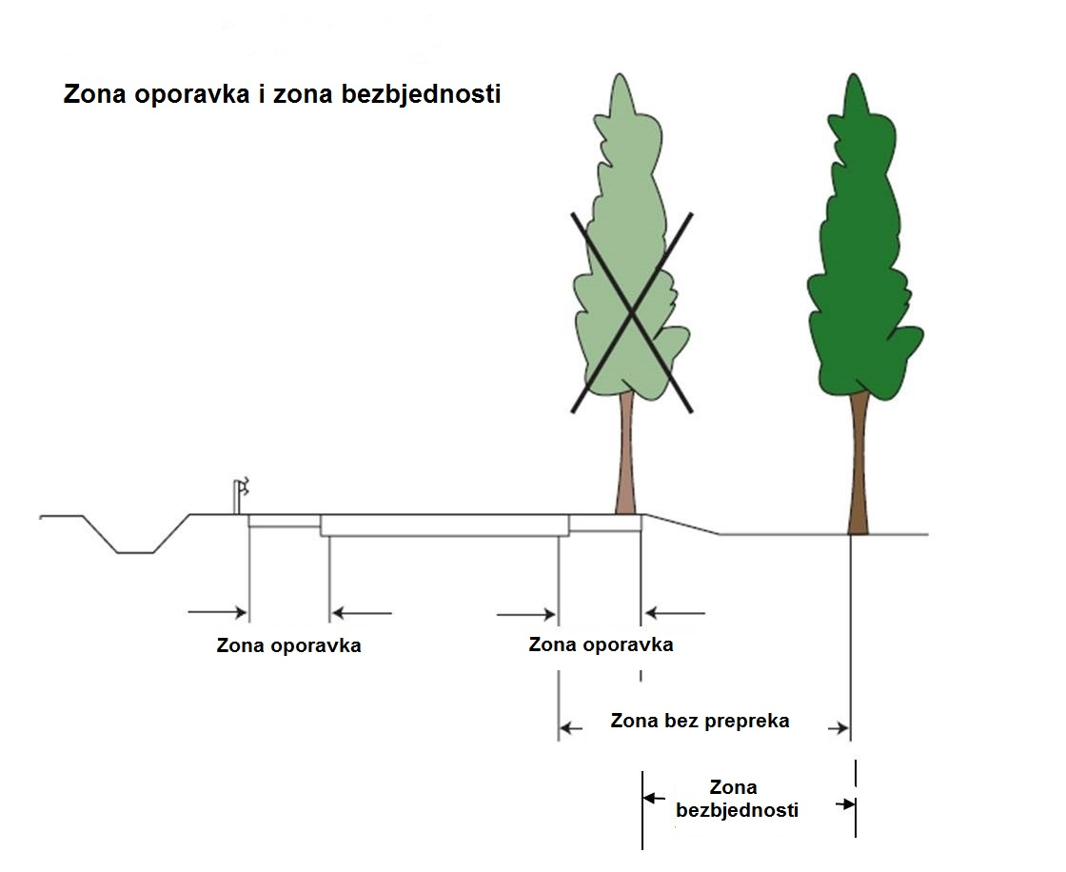
GDJE GA PRIMJENITI?

Slide 7
GDJE GA PRIMJENITI?
Na svim putevima izvan naselja a nema odbojne ograde
Na svim putevima max. 50 km/h, stubovi udaljeni manje od 3 m od vozne površine a bez odbojne ograde
Stub iza odbojne ograde u njezinoj radnoj širini
Na svim kružnim raskrsnicama, v = više od 30 km/h

Slide 8
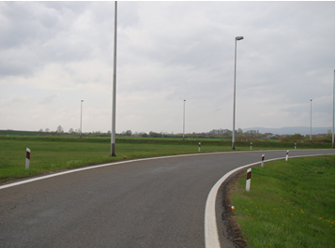
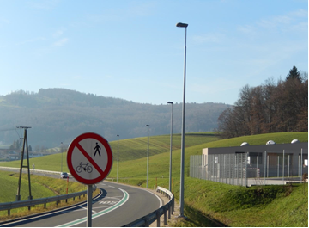
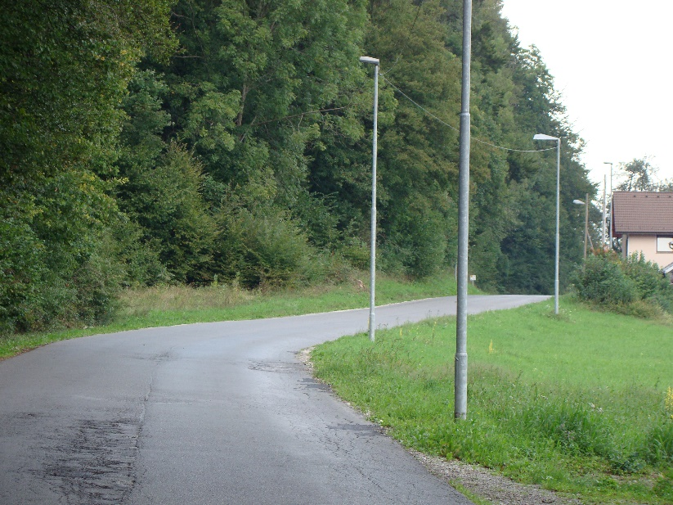
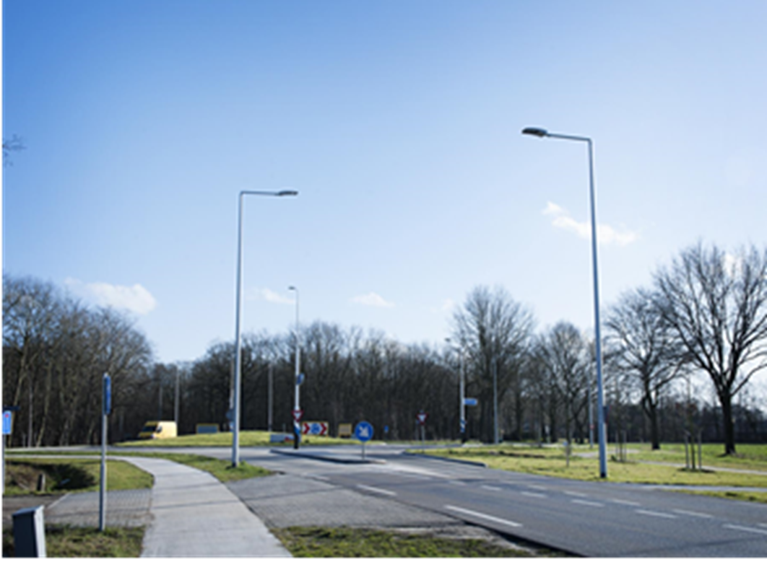
GDJE GA PRIMJENITI?

Slide 9
DISKUSIJA
Znamo za pasivno bezbjedan nosač – šta sad?
U stvarnosti realizirati primjenu: projekat – izvedba – nadzor – audit – eksploatacija.
Kako realizirati implementaciju?
Projektant će staviti pasivno bezbjedan stub u projekat i u troškovniku točno specificirati tražene karakteristike
Zašto ja?
Jer ste odgovorna osoba! Odgovorna prema sebi, društvu i investitoru.

Slide 10
DISKUSIJA
Moralna i financijska je obaveza faktora odlučivanja u EU, da teže ka najvišem stupnju bezbjednosti na putevima i smanjenju međusobne razlike u rizicima na putevima (Antonio Avenoso, izvršni direktor ETSC,
uoči EU parlamentarnih izbora 2014)

Slide 11
DISKUSIJA
Ali nema regulative!
Na raspolaganju su preporuke izrađene na osnovi smjernica iz zemalja sa razvijenim konceptom pasivno bezbjednih puteva, smjernice iz spomenutih zemalja i dobra praksa.
Ako je tako, koji tip da odaberem?
Definiše se visina, mehaničke karakteristike po EN 40 i stupanj pasivne bezbjednosti po EN 12767, dakle kategoriju brzine, način funcionisanja (absorpcija energije) i nivo bezbjednosti putnika - primjer

Slide 12
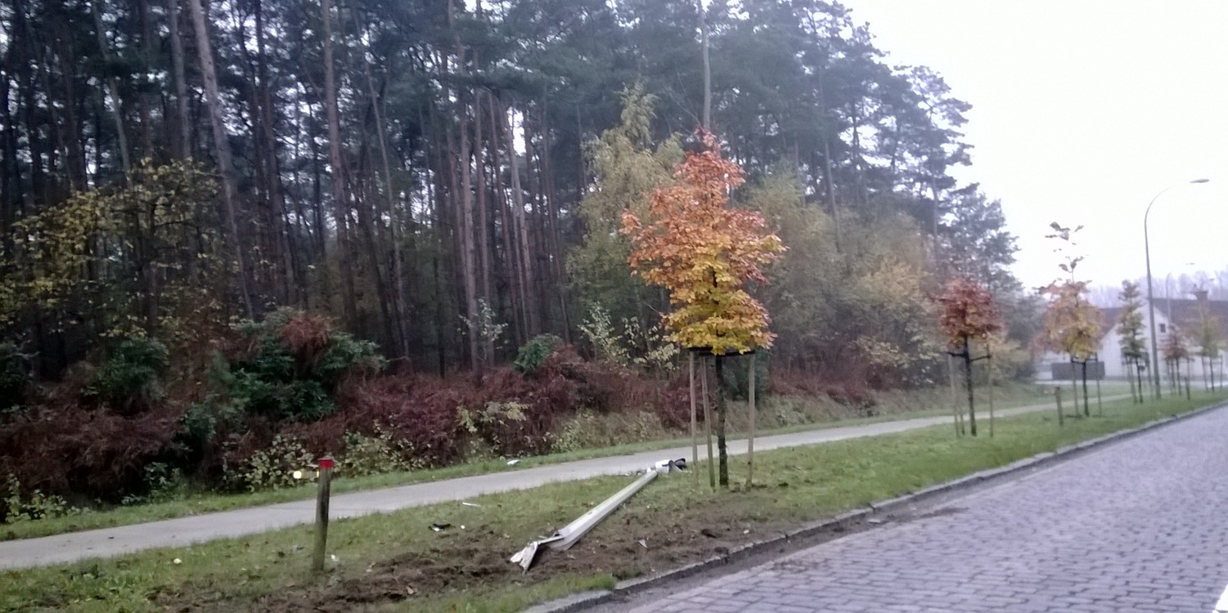
DISKUSIJA
Pasivno bezbjedan stub javne rasvjete certifikovan po EN 40 i EN 12767 tip 100HE3, visine 8 m, usadni način temeljenja, opremljen svjetilkom .... (i korisno iako norma ne traži) .... pune funkcionalnosti nezavisno od pravca i visine naleta.

Slide 13
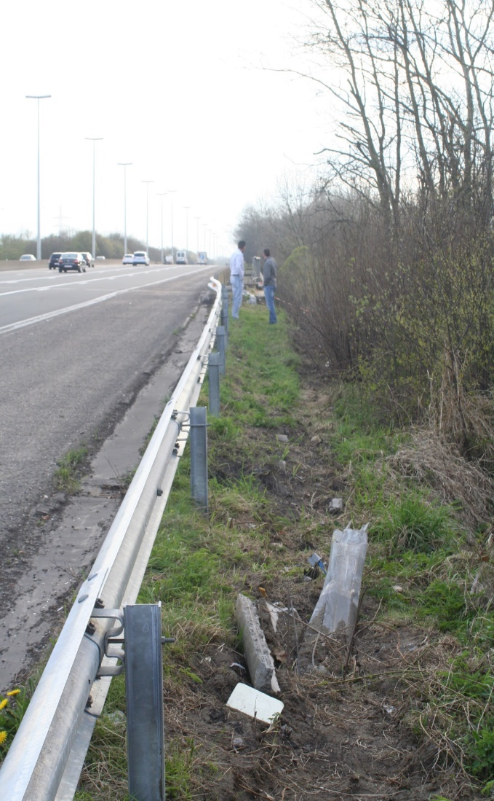
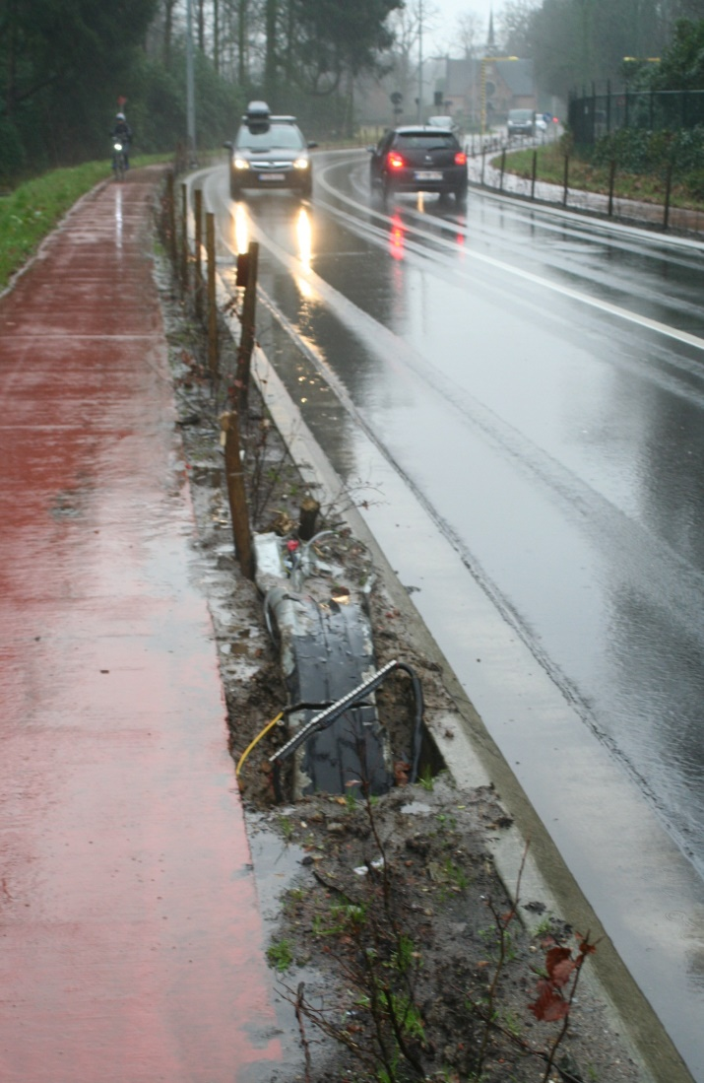
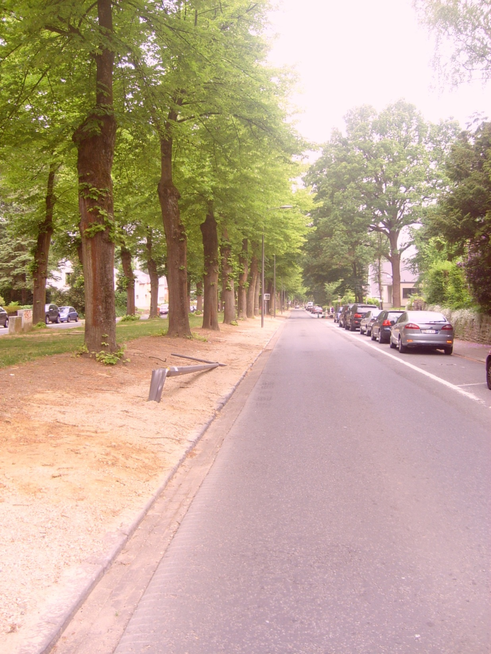
DISKUSIJA

Slide 14
ZAKLJUČNA RAZMATRANJA
Primjena u lokalnoj zajednici?
Bez diskusije - 10 : 90 !!!
Prvi korak
Na prvom projektu javne rasvjete (novi ili obnova) primjeniti pasivno bezbjedne stubove.
Podrška
Na raspolaganju.

Slide 15

ZAKLJUČNA RAZMATRANJA

Slide 16
ZAKLJUČNA RAZMATRANJA
Biste li pristali na to, da put na opasnim mjestima bude bez odbojne ograde (provalija i slično)?
Zašto onda pristajete na to, da svakodnevno prolazite pored stotine stubova na kojima može završiti vaš život?

Slide 17
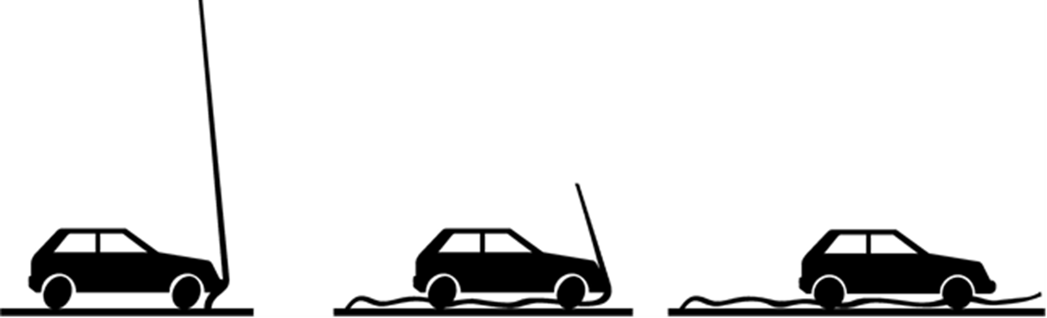
IV Međunarodna konferencija
„BEZBJEDNOST SAOBRAĆAJA U LOKALNOJ ZAJEDNICI“
IV International conference
„ROAD SAFETY IN LOCAL COMMUNITIES“
HVALA NA PAŽNJI!
29.- 30. oktobar 2015. godine, Banja Luka

